Slide 1
问题定义
人脸识别中所面临的问题
光照(关键因素)
宽泛的条件，包含很多变化因素
表情
姿态
采取人脸矫正的手段将人脸调整至正面照进行比较
背景
在人脸识别中，首先检测并提取出人脸所在区域，这样背景带来的变换在一定程度上就被消除了
样本量
人脸识别流程
人脸检测
人脸矫正
人脸识别

Slide 2
人脸检测

Slide 3
人脸检测
检测算法
针对图像样本提取Haar特征，利用AdaBoost算法训练得到多个强分类器，对多个强分类器进行级联构成最终的人脸检测分类器
训练得到的人脸检测分类器为一个XML文件，检测时直接调用
参考文献
Viola P, Jones M. Rapid object detection using a boosted cascade of simple features[C]// Computer Vision and Pattern Recognition, 2001. CVPR 2001. Proceedings of the 2001 IEEE Computer Society Conference on. IEEE, 2003:I-511-I-518 vol.1.
Viola P, Jones M J. Robust Real-Time Face Detection[J]. International Journal of Computer Vision, 2004, 57(2):137-154.
Lienhart R, Maydt J. An extended set of Haar-like features for rapid object detection[C]// International Conference on Image Processing. 2002. Proceedings. IEEE, 2002:I-900-I-903 vol.1.

Slide 4
人脸检测
检测流程

Slide 5
人脸矫正

Slide 6
人脸矫正
矫正算法
在检测到的人脸区域中，扣取出包含眼镜的区域(避免眉毛对人眼检测的影响)，在扣取出的区域中进行人眼检测
利用检测到的人眼位置，对人脸进行仿射变换予以矫正
矫正流程

Slide 7
基于传统方法的人脸识别
macOS Sierra
Xcode
Opencv 2.4.13.2

Slide 8
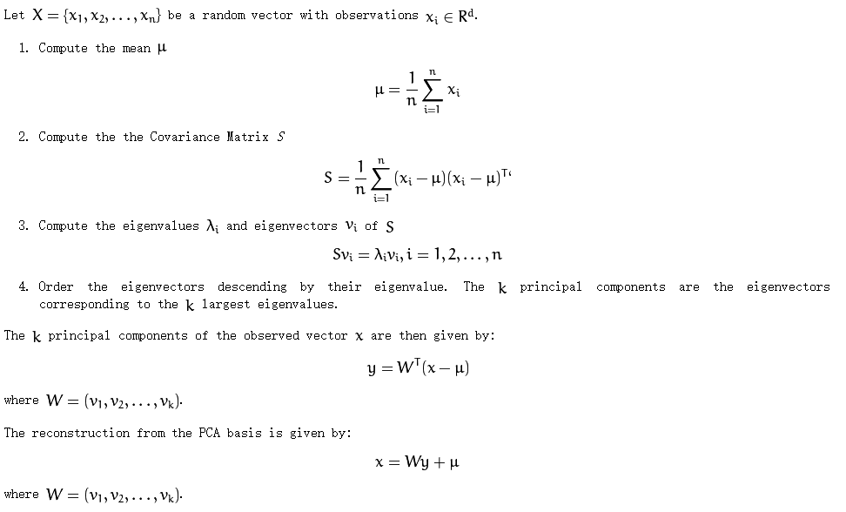
Eigenfaces
算法描述

Slide 9
Eigenfaces
识别过程
将训练样本投影到PCA子空间
将待查询图片投影到PCA子空间
最近邻匹配
参数设置
降维维数：拥有n类图片就降维到n维
存在问题
如果光照在图片中是变化最大的因素，那么PCA将会寻找到光照变换最大的方向作为投影方向

Slide 10
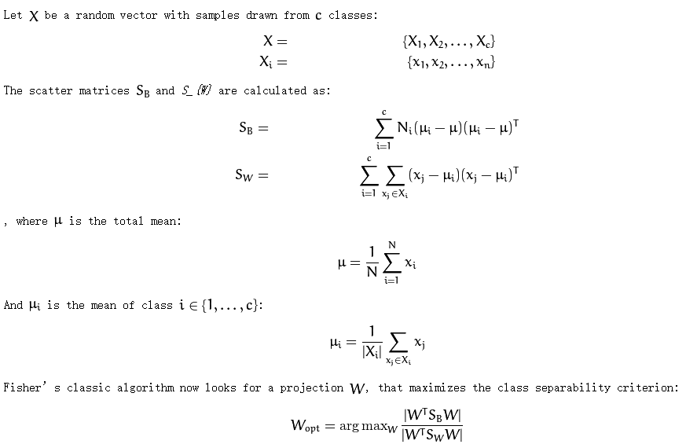
Fisherfaces
算法描述

Slide 11
Fisherfaces
识别过程
将训练样本投影到LDA子空间
将待查询图片投影到LDA子空间
最近邻匹配
参数设置
降维维数：拥有n类图片就降维到(n-1)维
存在问题
优点：加入了类别信息
该方法极大地依赖于输入的训练样本，即如果我们是在光照良好的条件下采集图片作为训练数据，获得投影矩阵；在光照不好的条件下采集图片进行测试，此时对分类最佳的投影方向并不相同于光照良好条件下得到的投影矩阵，因此导致分类效果不好

Slide 12
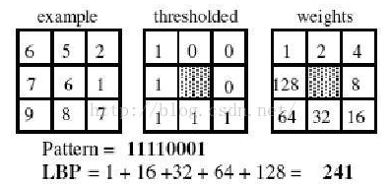
LBPH
算法描述
LBP特征提取
最初的LBP是定义在像素3x3邻域内的，以邻域中心像素为阈值，将相邻的8个像素的灰度值与其进行比较，若周围像素值大于中心像素值，则该像素点的位置被标记为1，否则为0。这样，3x3邻域内的8个点经比较可产生8位二进制数（通常转换为十进制数即LBP码，共256种），即得到该邻域中心像素点的LBP值，并用这个值来反映该区域的纹理信息。

Slide 13
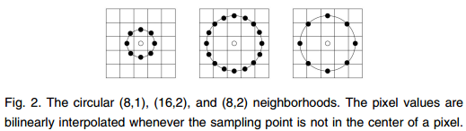
LBPH
算法描述
圆形LBP算子
基本的 LBP算子的最大缺陷在于它只覆盖了一个固定半径范围内的小区域，这显然不能满足不同尺寸和频率纹理的需要。为了适应不同尺度的纹理特征，并达到灰度和旋转不变性的要求，Ojala等对 LBP 算子进行了改进，将 3×3邻域扩展到任意邻域，并用圆形邻域代替了正方形邻域，改进后的 LBP 算子允许在半径为 R 的圆形邻域内有任意多个像素点。从而得到了诸如半径为R的圆形区域内含有P个采样点的LBP算子。
计算得到的坐标未必完全是整数，所以可以通过双线性插值来得到该采样点的像素值。

Slide 14
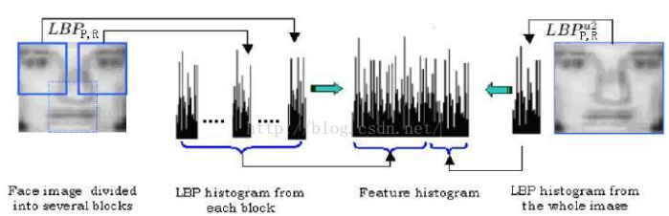
LBPH
算法描述
直方图
将人脸分成N个矩形区域，对图像进行LBP变换，求出每个区域的LBP直方图，将这N个直方图拼接成一个新的直方图，并用该直方图的特征表示人脸的特征。

Slide 15

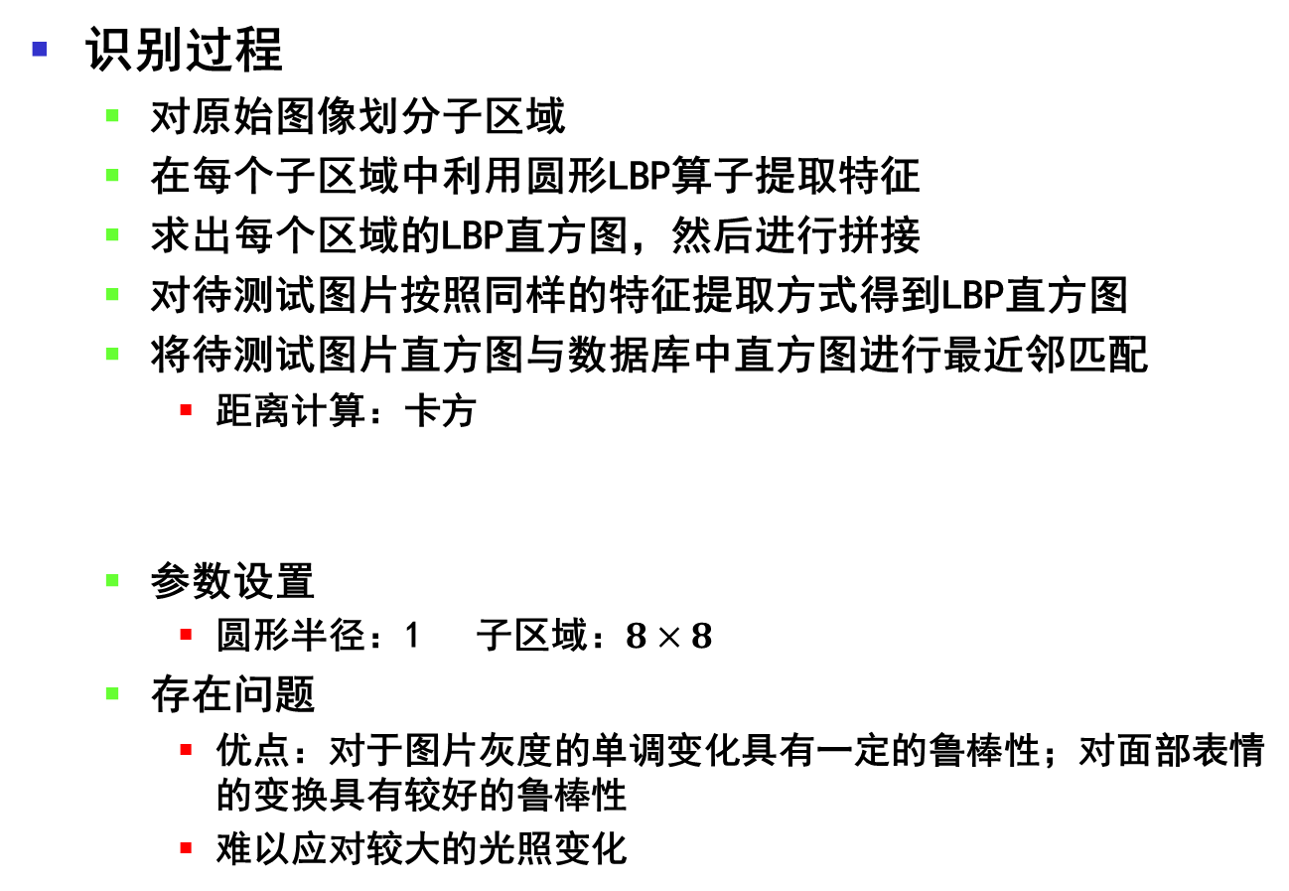
LBPH
识别过程
对原始图像划分子区域
在每个子区域中利用圆形LBP算子提取特征
求出每个区域的LBP直方图，然后进行拼接
对待测试图片按照同样的特征提取方式得到LBP直方图
将待测试图片直方图与数据库中直方图进行最近邻匹配
距离计算：卡方
参数设置
圆形半径：1 子区域：$8×8$
存在问题
优点：对于图片灰度的单调变化具有一定的鲁棒性；对面部表情的变换具有较好的鲁棒性
难以应对较大的光照变化

Slide 16
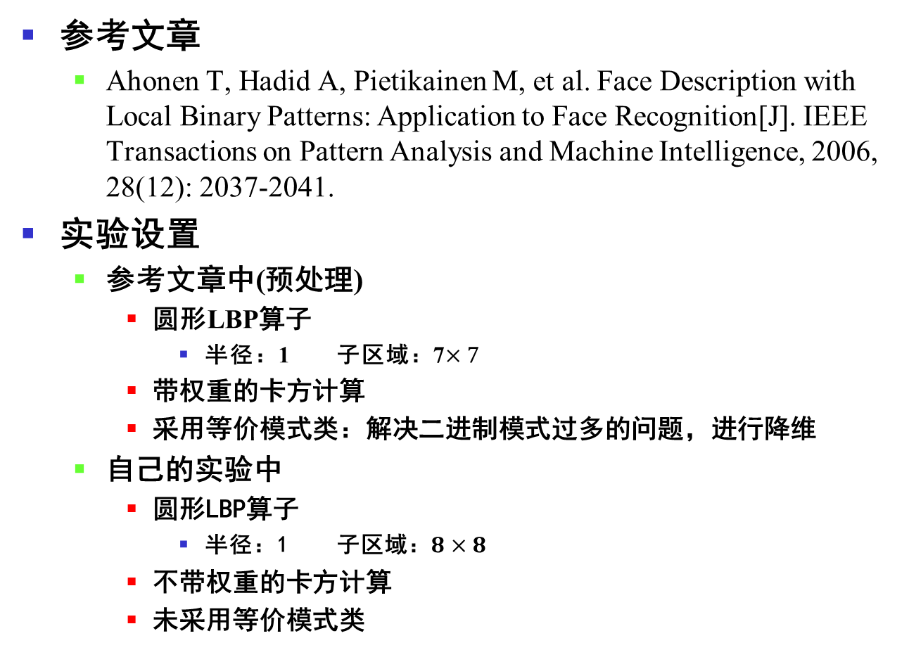
LBPH结果参照
参考文章
Ahonen T, Hadid A, Pietikainen M, et al. Face Description with Local Binary Patterns: Application to Face Recognition[J]. IEEE Transactions on Pattern Analysis and Machine Intelligence, 2006, 28(12): 2037-2041.
实验设置
参考文章中(预处理)
圆形LBP算子
半径：1 子区域：7$×7$
带权重的卡方计算
采用等价模式类：解决二进制模式过多的问题，进行降维
自己的实验中
圆形LBP算子
半径：1 子区域：$8×8$
不带权重的卡方计算
未采用等价模式类

Slide 17
FutureWork
参考文献
Chen D, Cao X, Wen F, et al. Blessing of Dimensionality: High-Dimensional Feature and Its Efficient Compression for Face Verification[C]. computer vision and pattern recognition, 2013: 3025-3032.
因素分析
高维度对结果的影响
其他预处理手段
大量数据
嵌入式平台的移植性
存储、计算、平台

Slide 18
样本量对识别效果的影响
最近邻匹配
The more, the better

